Slide 1
우주궤도역학 Term project 2
18011239 장진태

Slide 2
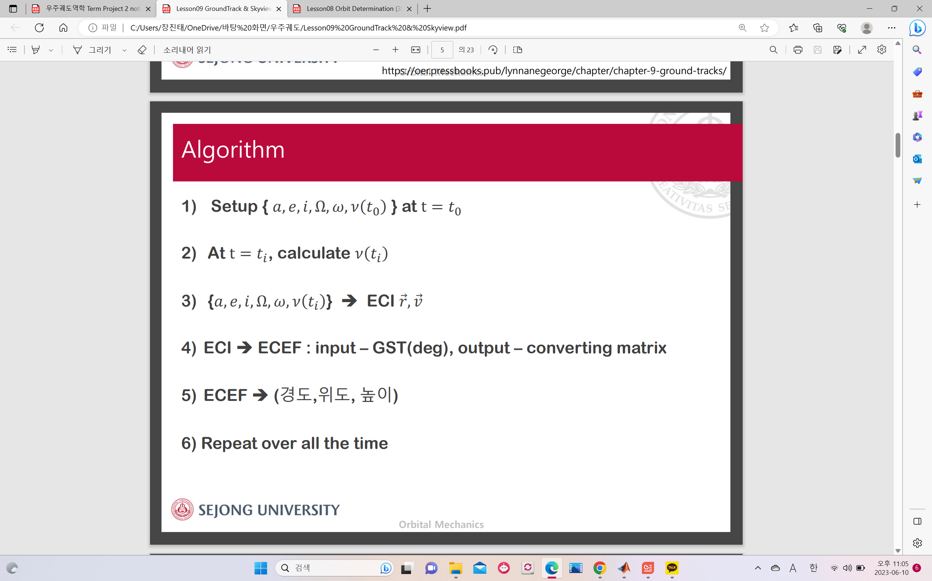
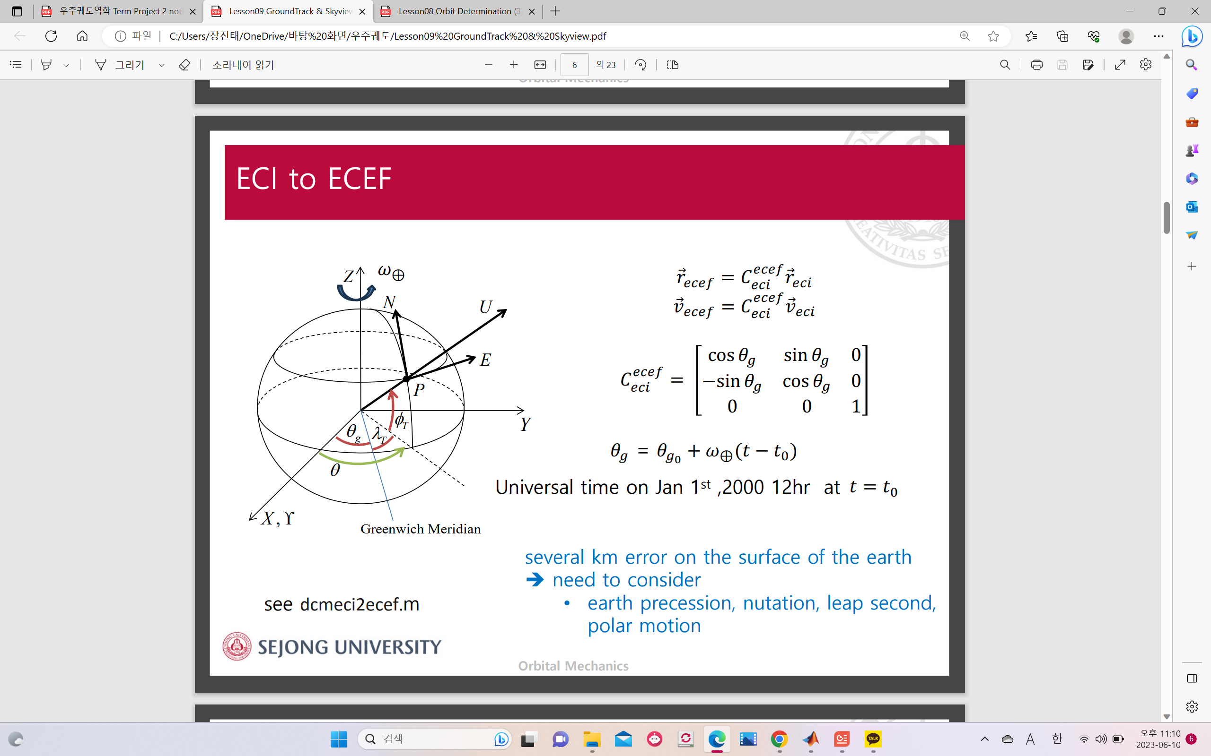
알고리즘 & 초기 설정
주어진 초기값을 활용, 1분 단위의 True_anomaly를 구함
해당 위치와 속도를 PQW로 표현 -> 이를 ECI로 변환
-> ECEF로 변환하여 위도, 경도, 고도를 구한 후
그래프에 표시
ECI -> ECEF 변환 시,
각 위성의 초기 시간 GMST=theta_g0
지구 자전 속도=siderealtime 적용
=360˚/86160s [deg/s]

Slide 3
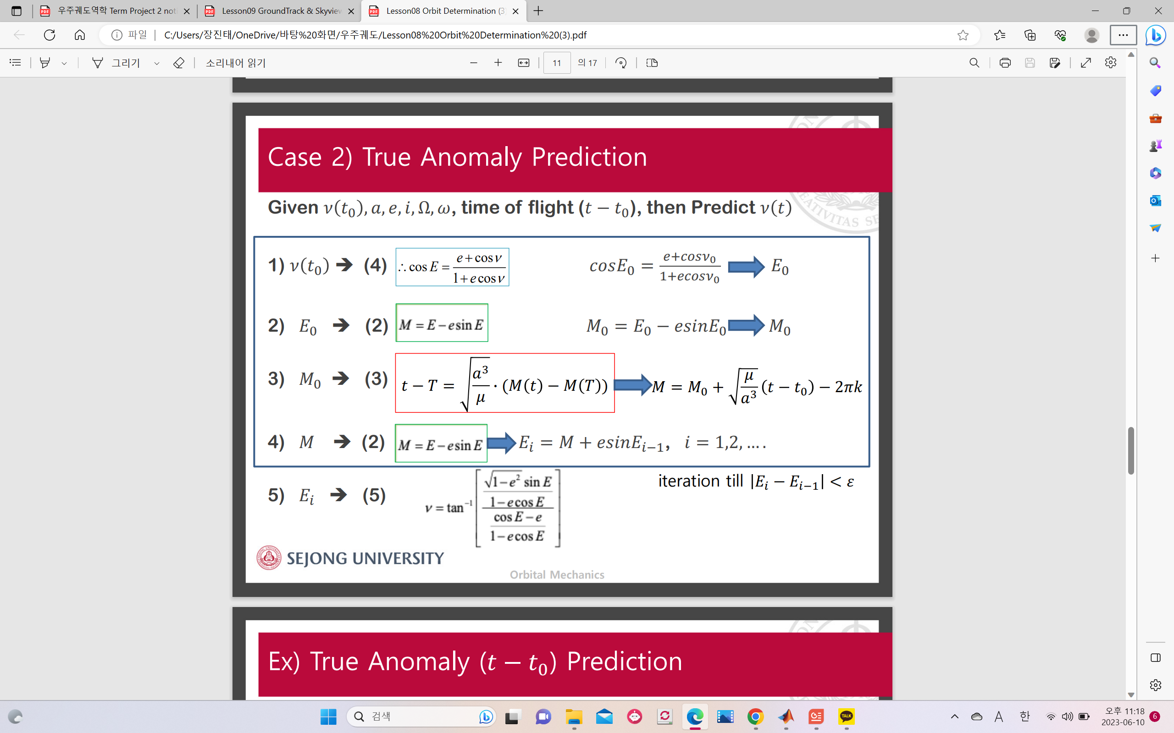
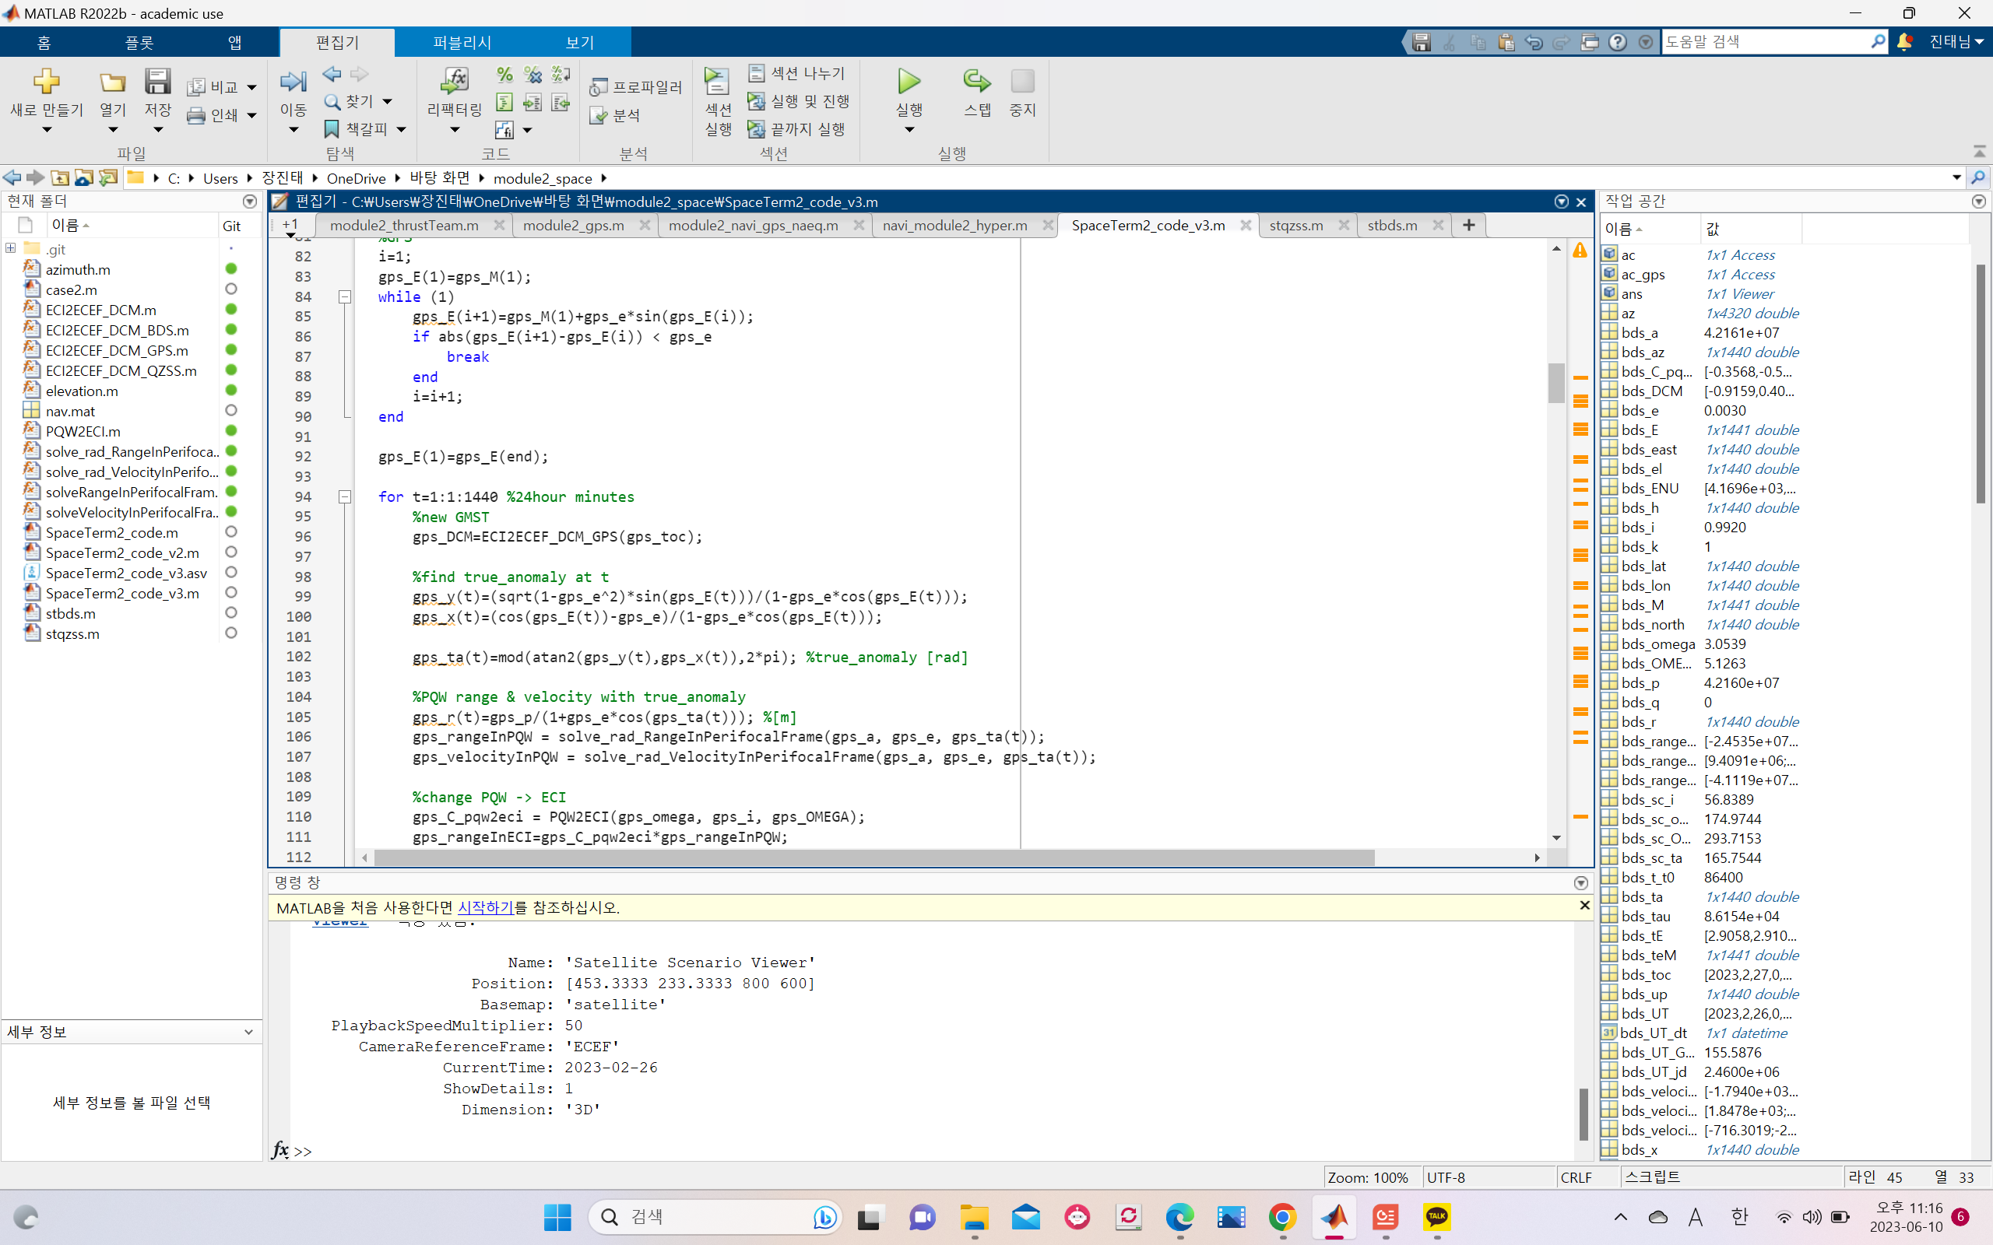
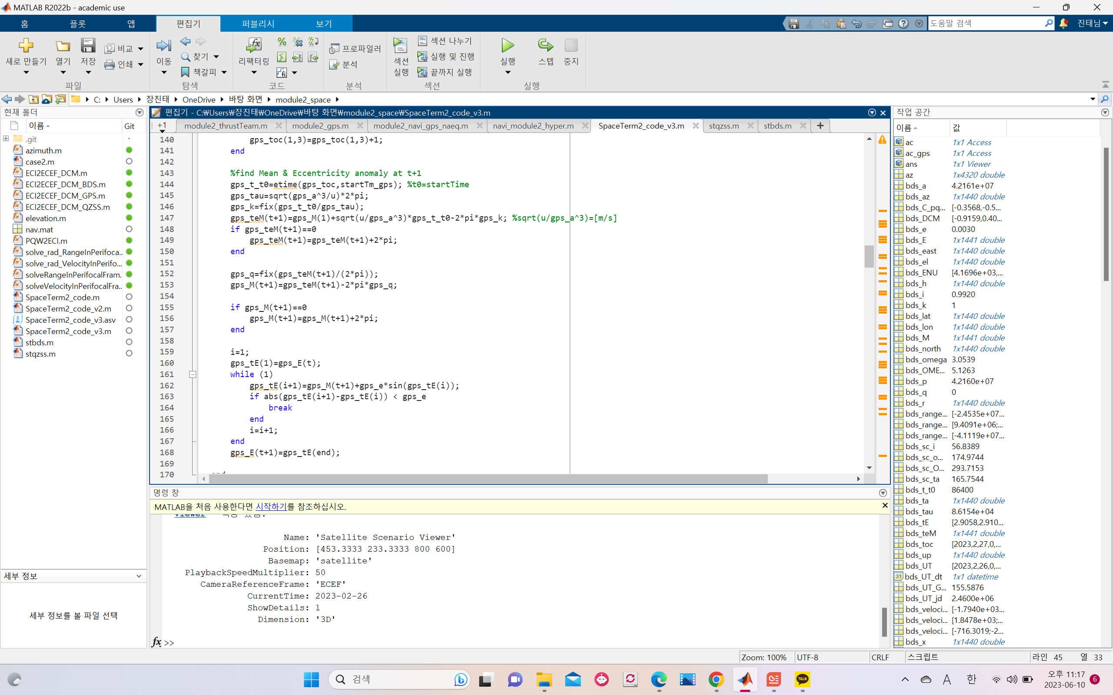
반복 알고리즘
초기값과 Mean_anomaly를 이용해 초기 E값 도출(4)
E를 이용해 True_anomaly를 구함(5)
1분이 경과한 시간의 새로운 M값을 구함(3)
새로운 M을 이용해 새로운 E값을 구함(4)
정리: 4-5-3-4 과정을 반복

Slide 4
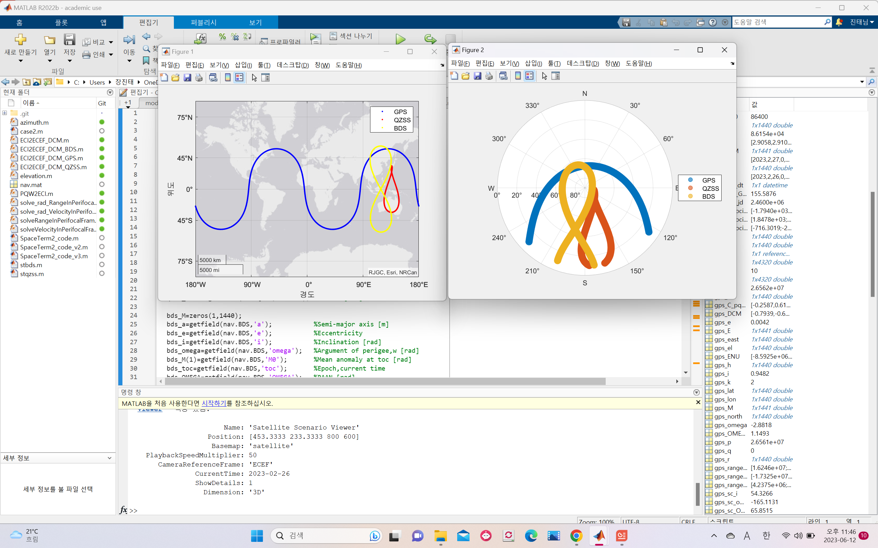
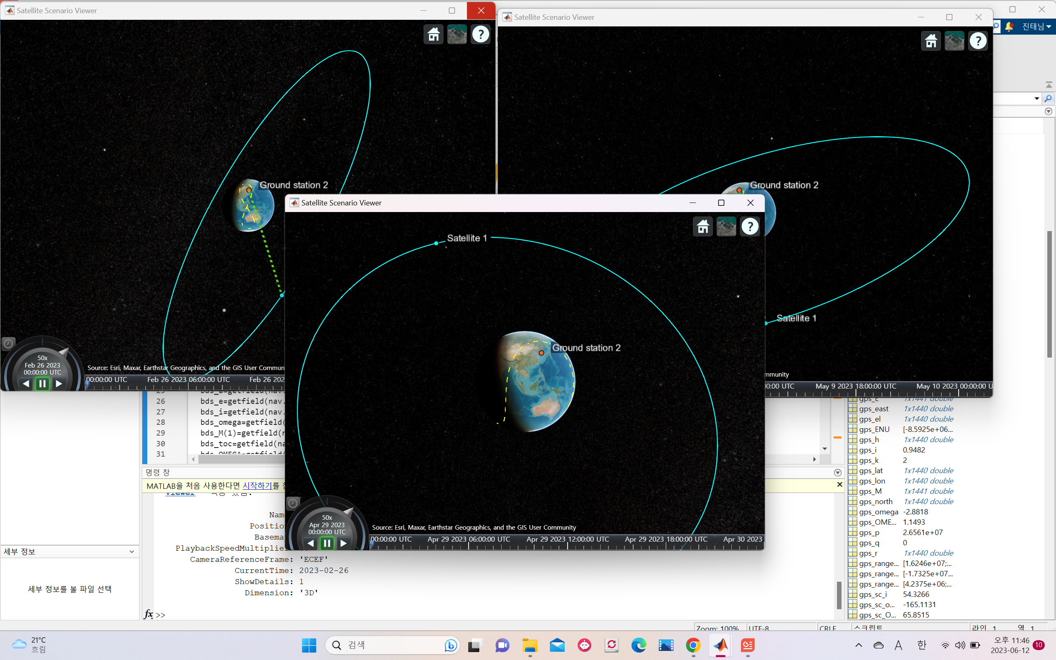
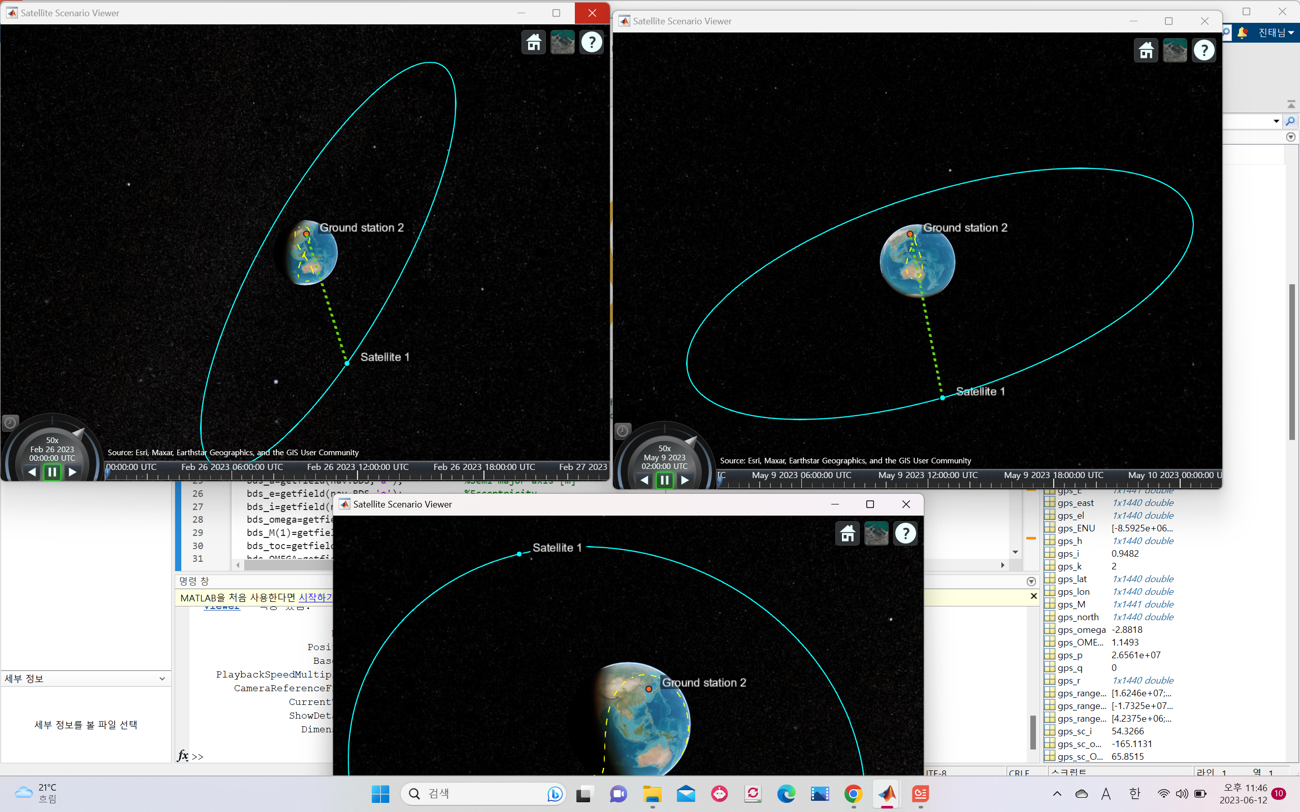
인공위성 Ground Track, Sky View, 3D 궤도
GPS, QZSS, BDS의 Ground Track과 Sky View를 각각 geoplot과 skyplot을 이용해 구현한 후 하나의 Figure에 표시했다.
위성의 3D 궤도는 주어진 초기값을 satellite 함수에 입력한 후, groundStation을 추가해 access 함수로 합친 후 satelliteScenarioViewer 함수로 구현하였다.
GPS(파랑), QZSS(빨강), BDS(노랑)의 Ground Track, Sky View(lat=37˚, lon=127˚)
GPS
BDS
QZSS

Slide 5
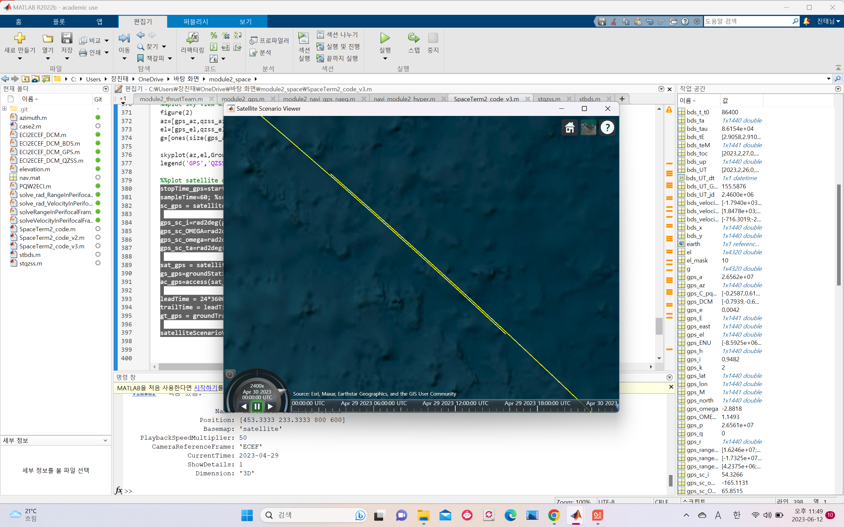
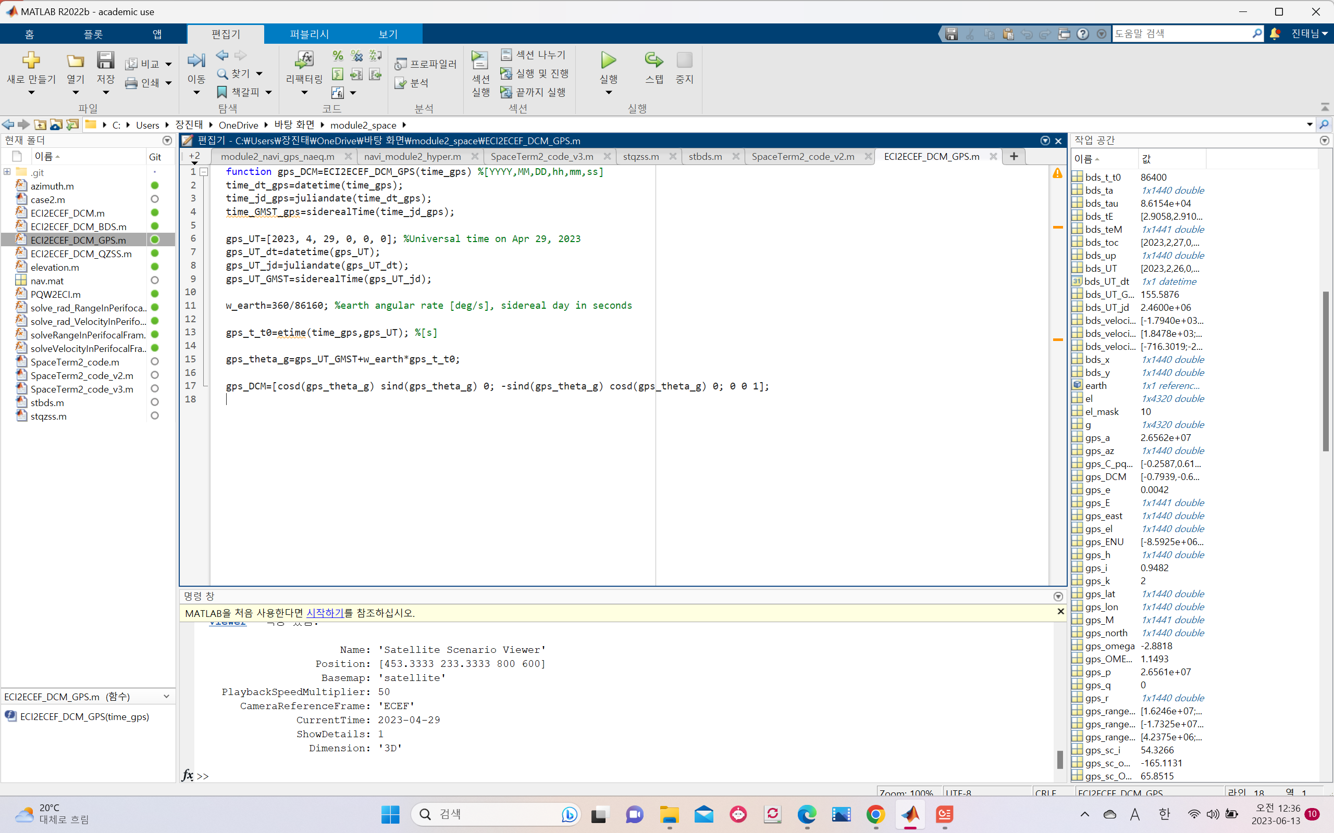
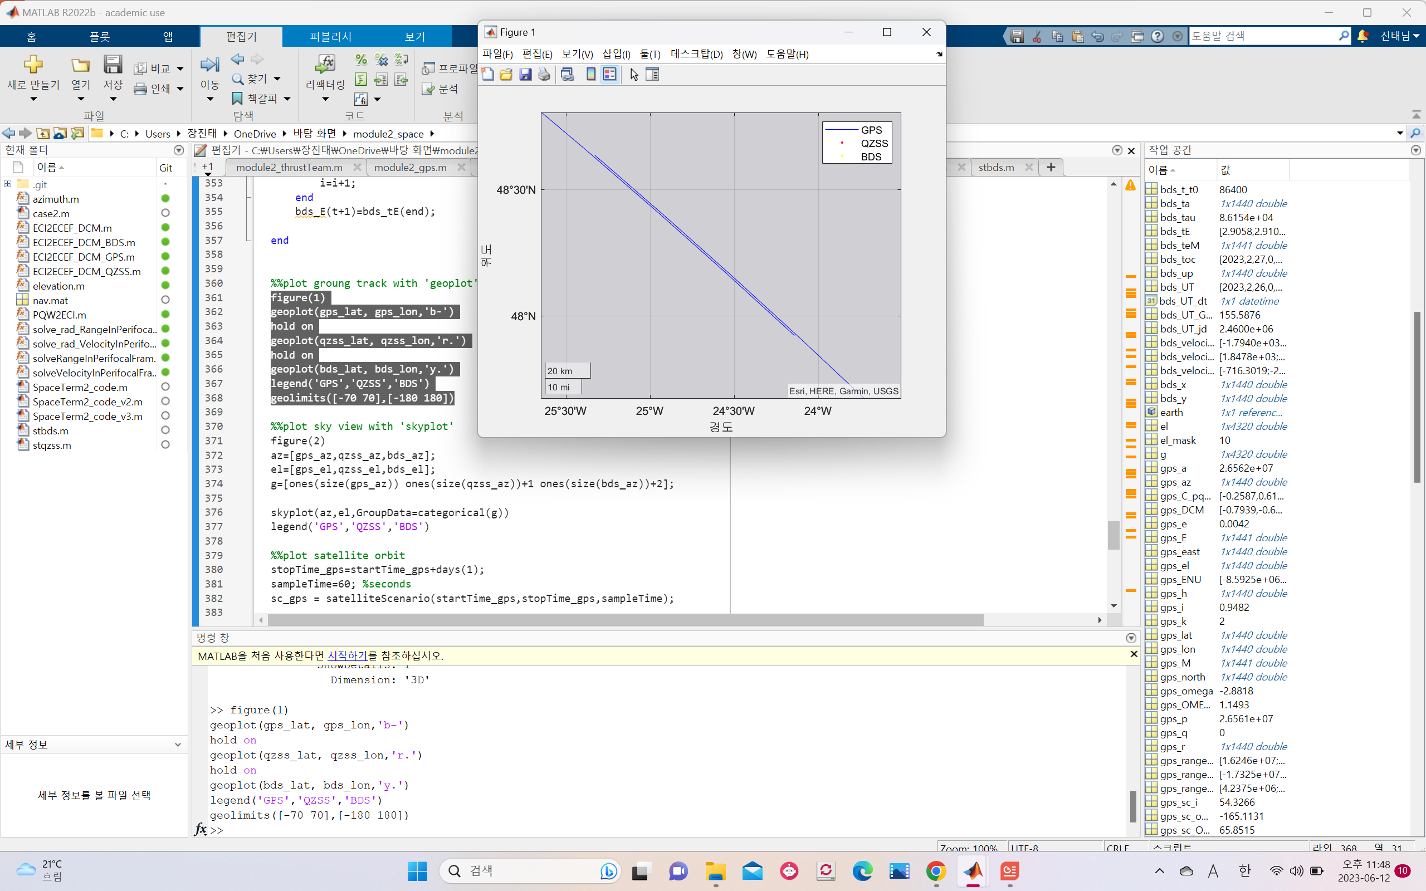
자전효과
<자전효과를 일으키는 ECI2ECEF 함수>
지구의 자전으로 인해 위성의 궤도는 서쪽으로 이동하게 된다.
satelliteScenarioViewer로 구현된 궤도에는 자동으로 지구 자전 효과가 적용되, GPS 궤도가 미세하게 서쪽으로 이동한 것을 볼 수 있었다.
매트랩 코드로 구현한 GPS 궤도에서도 satelliteScenarioViewer와 동일한 형태로 서편현상이 일어난 것을 확인할 수 있었다.

Slide 6
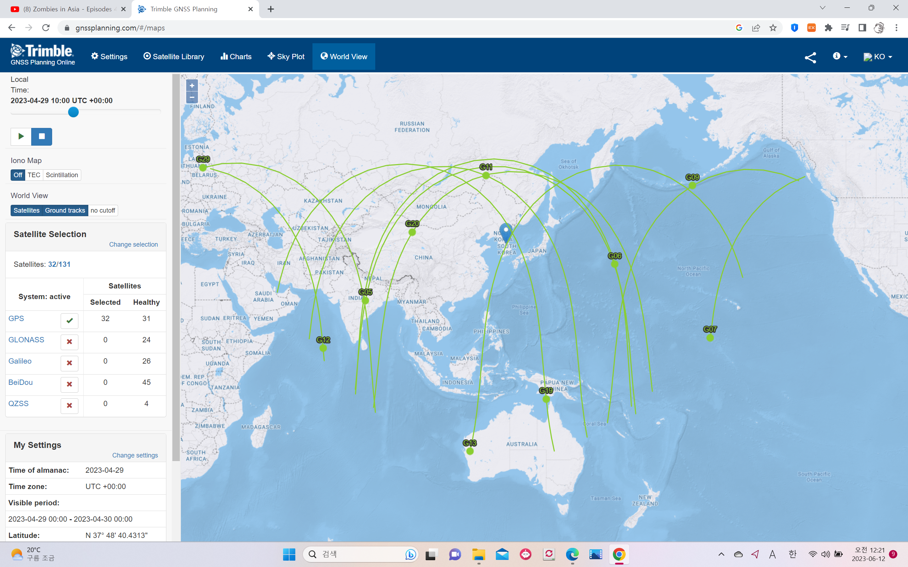
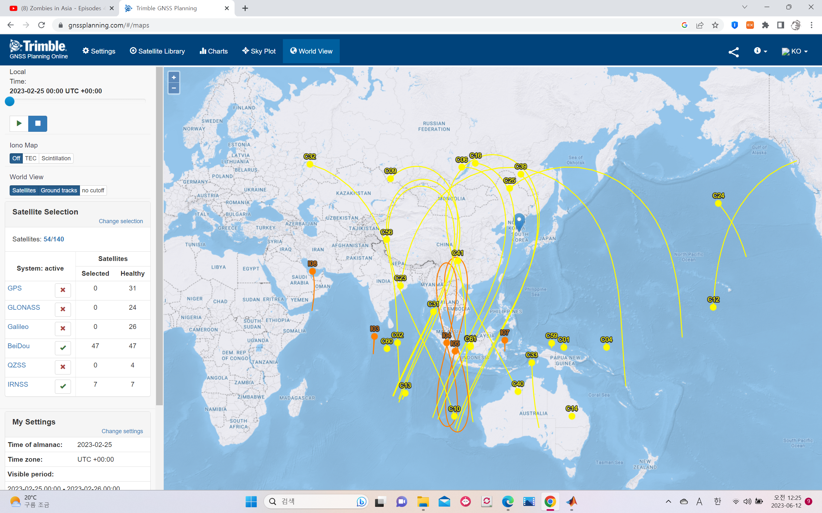
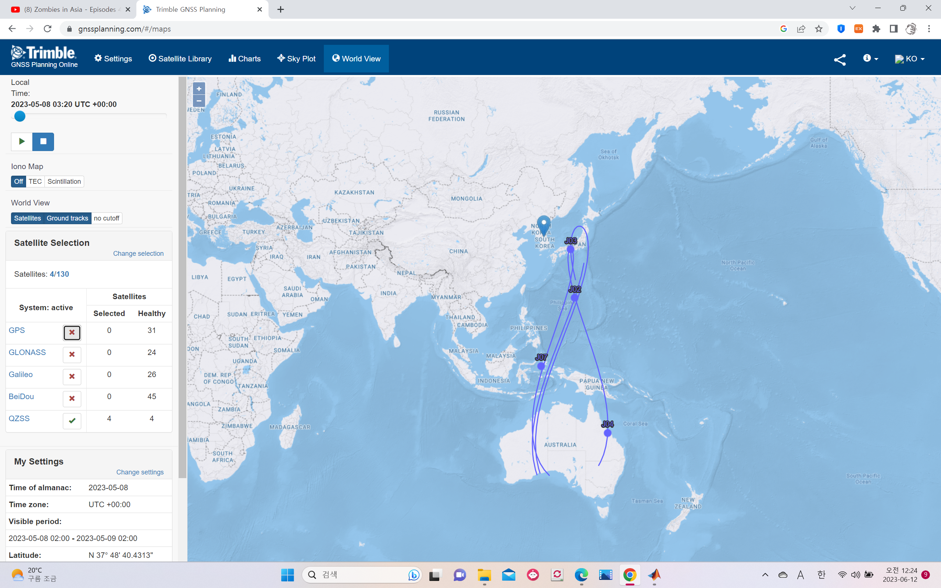
실제 Ground Track 비교
GPS
BDS
Trimble gnss planning에서 각 위성과 날짜를 적용해 확인한 결과 기본적인 궤도 형상이 유사함을 확인할 수 있었다
QZSS

